Slide 1
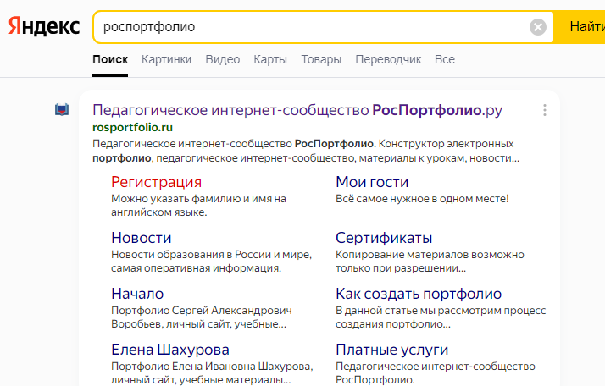
Впишите в поисковую строку РОСПОРТФОЛИО

Slide 2
Нажмите «регистрация»

Slide 3
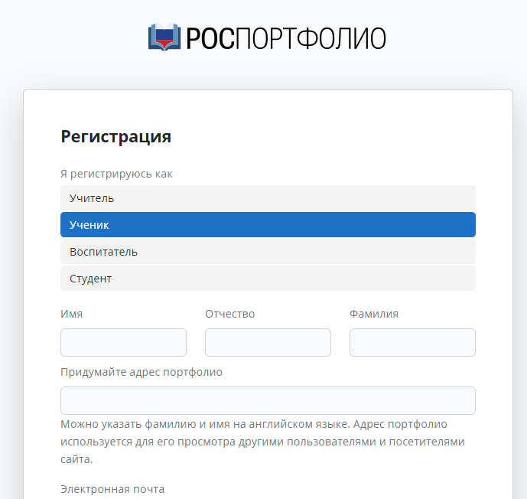
Выберите роль «Ученик» и заполните поля

Slide 4
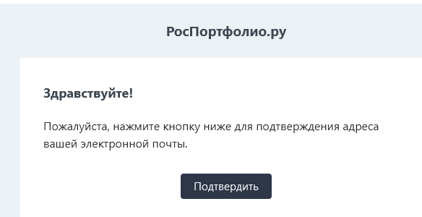
Перейдите на указанную вами почту и подтвердите

Slide 5
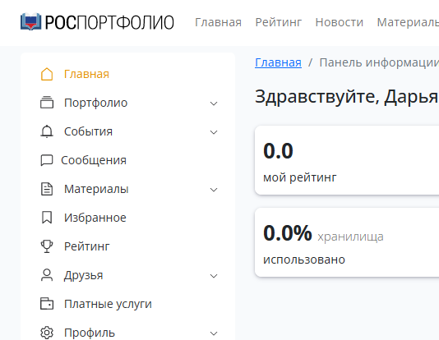
Поздравляем, можете пользоваться интерфейсом и пополнять портфолио!!!

